Slide 1

Fundamentos de Programación FPY
Estructuras de entrada y salida en Python

Slide 2

2.2.1: Contenidos
01
03
Programa tu primer Software
Definiciones Base
02
04
Entrada – Proceso - Salida
Strings
05
Reflexión

Slide 3

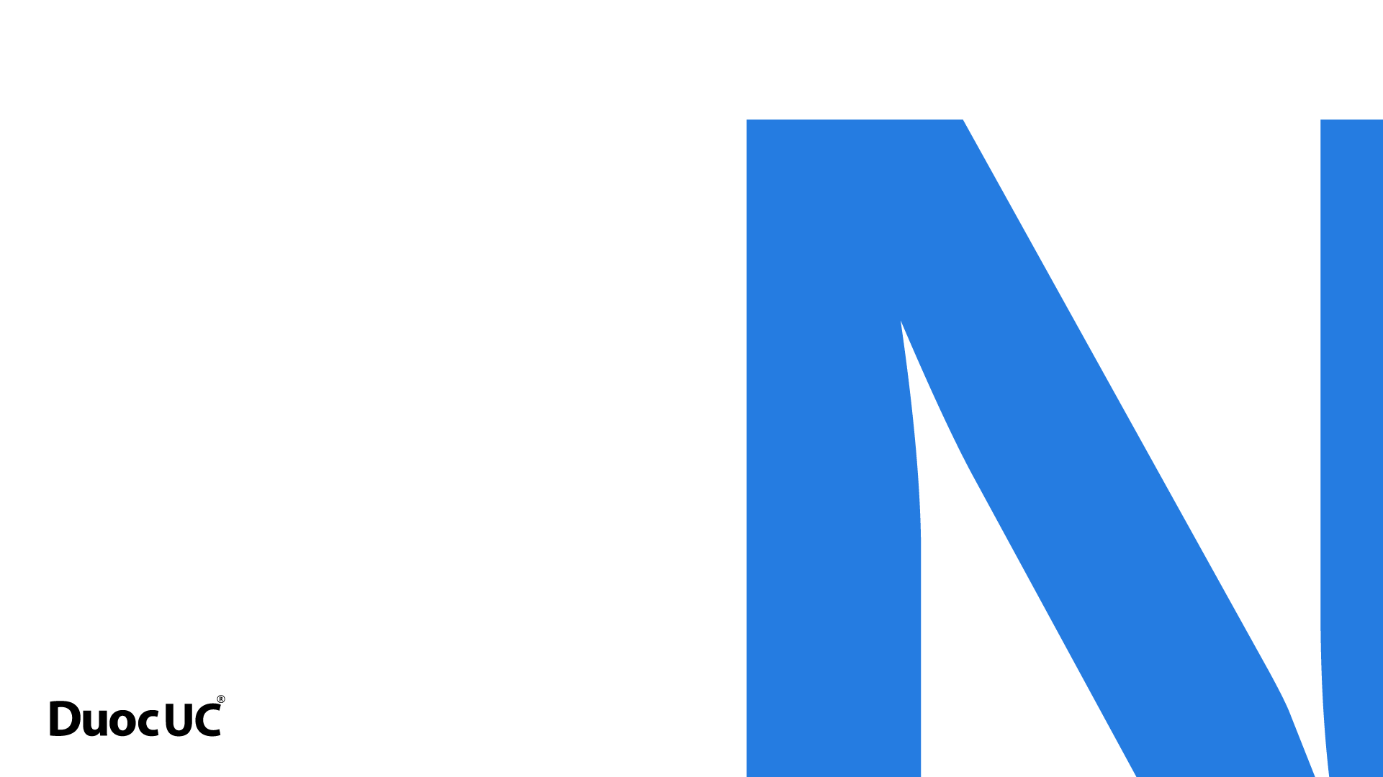

01
Programa tu primer software

Slide 4





Copia el siguiente Código en tu Visual Studio Code
# Solicitar al usuario que ingrese su nombre
nombre = input("Por favor, ingresa tu nombre: ")
# Imprimir un saludo personalizado
print("Hola,", nombre, "! Bienvenido a Python.")

Slide 5
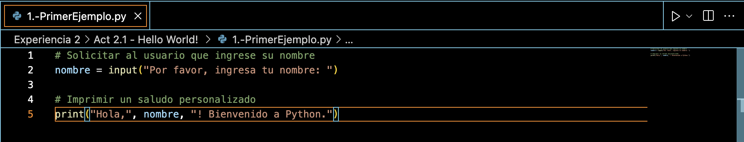
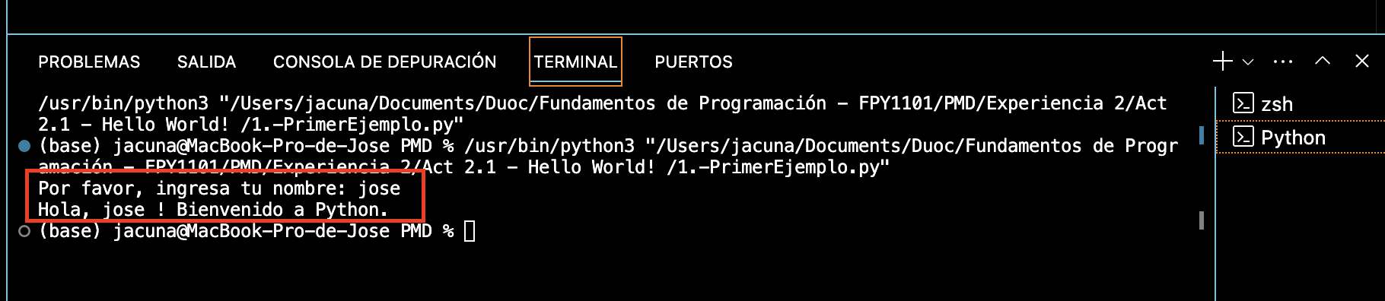
Copia el siguiente Código en tu Visual Studio Code y ejecuta el código

Slide 6
02
Entrada – Proceso – Salida

Slide 7

Esto es muy relevante!!
La estructura de entrada, proceso y salida (IPO / Input – Process - Output) es esencial en programación debido a su organización lógica y clara. La entrada recopila datos, el proceso manipula y procesa esos datos según la lógica del programa, y la salida presenta los resultados, que pueden ser a un usuario o a otro sistema.
Este enfoque modular facilita la comprensión, mantenimiento y reutilización del código, ya que cada parte tiene una responsabilidad clara. La IPO también promueve la adaptabilidad, permitiendo cambios en la fuente de entrada o la presentación de salida sin afectar la lógica central del programa.

Slide 8
Esto es muy relevante!!
1.- Entrada: Un programa necesita recibir datos del entorno externo para realizar alguna operación. Estos datos pueden provenir de fuentes como el usuario a través del teclado, archivos, sensores, bases de datos, etc.
2.- Proceso: Después de recibir los datos de entrada, el programa realiza operaciones, cálculos o manipulaciones sobre esos datos. Esta es la parte central donde ocurre la lógica del programa.
3.- Salida: Finalmente, el programa produce resultados o información que generalmente se presenta al usuario o se almacena en algún lugar (como un archivo o una base de datos).

Slide 9
Revisión Bibliográfica
Profundiza en el concepto de entrada, proceso y salida en Python consultando a:
Cuevas Álvarez, A. (2021). Capítulo 2.4 Algunas funciones interesantes del intérprete Python. En Programación en Python (pp. 56-57). Editorial Ra-Ma. URL: http://biblioteca.duoc.cl.webezproxy.duoc.cl/bdigital/elibros/a50155-Programacion_en_Python/

Slide 10
03
Definiciones Base

Slide 11

Revisemos conceptos base
Variable:
Una variable es un contenedor que se utiliza para almacenar y manipular datos en un programa, estos datos son dinámicos, y pueden modificarse o actualizarse dependiendo de la acción que se requiera
Ejemplo: Supongamos que Juan tiene 20 años, vamos a construir en Python la variable edad de la siguiente forma.
edad = 20
Pero resulta que Juan ha cumplido un año, a lo cual a la variable edad le sumaremos 1 año, quedando:
edad = 21
Al hacer esta acción, estamos permitiendo que dato tenga múltiples valores.

Slide 12
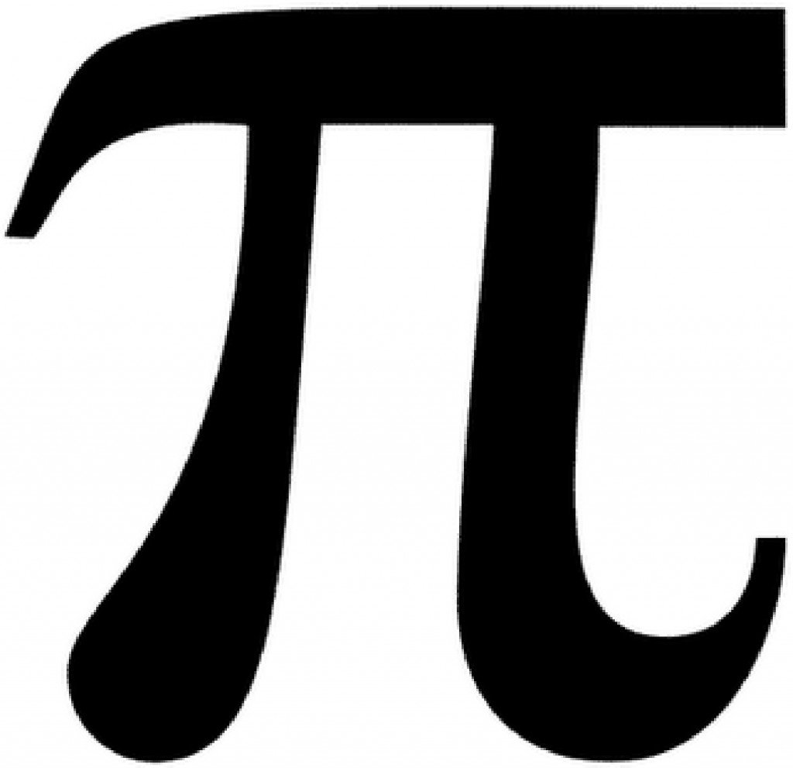
Revisemos conceptos base
Constante:
Una constante es un elemento de dato con un valor predefinido, y distinto a la variable, su dato se mantiene en el tiempo.
Ejemplo: PI, es un número que se ocupa para varios cálculos en matemáticas, el valor de PI no cambiará a lo cual su valor es constante.

Slide 13
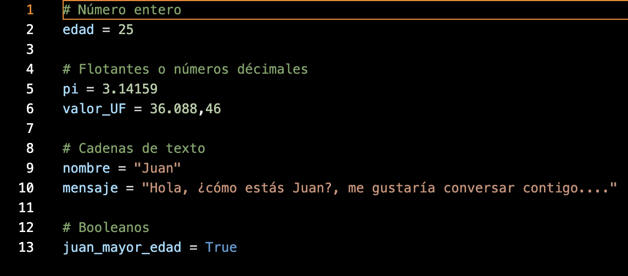
Revisemos conceptos base
Tipos de datos primitivos: copia y ejecuta el siguiente código.

Slide 14
Revisemos conceptos base
Input: Para solicitar una entrada de caracteres, utilizaremos la función input() , que nos permite dar un valor ingresado por la terminal a una variable
Cuando necesitemos guardar variables numéricas, usaremos int(input())

Slide 15
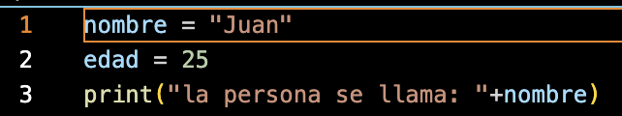
Revisemos conceptos base
Imprimir por pantalla: Esta acción permite que los resultados almacenados en una variable o constante puedan ser impresos o mostrados por la pantalla. Ejemplo:

Slide 16
04
Strings

Slide 17
Strings ¿Qué Son?
Un string es una secuencia de caracteres encerrada entre comillas simples (') o dobles ("). Es un tipo de dato muy común en la programación, usado para almacenar texto.
mensaje = "Hola, mundo"
nombre = 'César'
Veamos operaciones con Strings
1. Concatenación: Une dos o varios strings en una cadena con el símbolo +
saludo = "Hola"
nombre = "Pedro"
apellido = "Pascal"
print(saludo + " " + nombre + " " + apellido)
2. Repetición: Repite el string las veces que necesites con el símbolo *
print("Hola Ignacia " * 3)

Slide 18
Operaciones básicas con Strings​
3. Indexación: Accede a un carácter por su índice (¿Qué es un índice?)
palabra = "Antonia"
print(palabra[0]) # accede a la primera letra
print(palabra[-2]) # accede a la penúltima letra
4. Substrings: Obtiene una parte del string indicando el inicio y termino de captura
texto = "Llanos Juan"
print(texto[7:11]) # obtiene la palabra Juan

Slide 19
Operaciones básicas con Strings​
# Texto inicial
texto = " Hola, Mundo! Bienvenido a Python. Python es increíble. "
# Aplicando métodos
texto_procesado = texto.strip() # Elimina espacios iniciales y finales
texto_min = texto_procesado.lower() # Convierte todo el texto a minúsculas
texto_may = texto_procesado.upper() # Convierte todo el texto a mayúsculas
texto_reemplazado = texto_min.replace("python", "programación") # Reemplaza "python" por "programación"
posicion_mundo = texto_reemplazado.find("mundo") # Encuentra la posición de la palabra "mundo"
palabras_lista = texto_reemplazado.split() # Divide el texto en una lista de palabras
# Resultados
print("Texto original:")
print(texto)
print("\nTexto sin espacios iniciales y finales:")
print(texto_procesado)
print("\nTexto en minúsculas:")
print(texto_min)
print("\nTexto en mayúsculas:")
print(texto_may)
print("\nTexto con 'Python' reemplazado por 'programación':")
print(texto_reemplazado)
print("\nPosición de la palabra 'mundo':")
print(posicion_mundo)
print("\nLista de palabras:")
print(palabras_lista)

Slide 20
¿Qué es un índice?
Un índice en un texto es una posición numérica que identifica a cada carácter en una cadena de texto. En Python, los índices comienzan en 0 para el primer carácter, 1 para el segundo, y así sucesivamente.
También es posible usar índices negativos para referirse a los caracteres desde el final hacia el principio: -1 es el último carácter, -2 es el penúltimo, y así sucesivamente.
Para el texto "Python", los índices serían:
Positivos: P(0), y(1), t(2), h(3), o(4), n(5)
Negativos: P(-6), y(-5), t(-4), h(-3), o(-2), n(-1)
Recuerda el concepto de índices, lo revisaremos durante toda la asignatura en diferentes contextos, como manipulación de Strings, listas, diccionarios, y otras estructuras de datos.

Slide 21

Reflexionemos
Debate con tu docente: ¿Qué tipos de interacciones puede haber con el usuario?
¿Todo software que conoces procesa información?.
¿Qué tipos de datos de entrada puede haber?
¿Un correo o un mensaje de redes sociales se puede considerar como dato de entrada?.
¿Por qué comienza un índice por el 0 y no por el 1?

